Slide 1
李兴华Java培训系列课程
打印流

Slide 2
本章学习目标
掌握java.io包中类的继承关系；
掌握File类的使用，并且可以通过File类进行文件的创建、删除、文件夹的列表等操作；
掌握字节流或字符流操作文件内容并区分出字节流与字符流的区别；
掌握内存操作操作流的使用；
掌握对象序列化的作用以及Serializable接口、transient关键字的使用。
掌握打印流及扫描流的使用；
了解字符的主要编码类型及乱码产生原因；
了解System类对IO的支持：System.out、System.err、System.in。

Slide 3
打印流
在java.io包中OutputStream是进行输出操作的最核心控制类，但是利用OutputStream会存在有一个问题：所有的输出数据必须以字节类型的数据为主。也就是说如果现在要输出的数据是int（Integer）、double（Double）、java.util.Date等常用类型都需要将其转换为字节后才可以输出。为了解决这样的矛盾问题，在java.io包中又专门提供了一组打印流（字节打印流：PrintStream、字符打印流：PrintWriter）方便用户的输出操作。

Slide 4
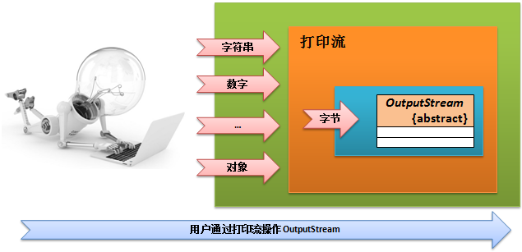
打印流实现思想
java.io.OutputStream类主要是进行数据输出，所以如果要设计更加合适的打印流操作类，那么就必须可以解决OutputStream输出数据类型有限（只有byte类型）的问题，这个时候可以采用一种包装设计的模式，即：将OutputStream类利用其它类进行包装，并且在这个类中提供有各种常见数据类型的输出操作，这样用户在进行输出操作时就可以回避掉字节数据的操作。
Notes:
package com.yootk.demo;
import java.io.File;
import java.io.FileOutputStream;
import java.io.IOException;
import java.io.OutputStream;
class PrintUtil { // 实现专门的输出操作功能
private OutputStream output ; // 输出只能够依靠OutputStream
/**
* 输出流的输出目标要通过构造方法传递
* @param output
*/
public PrintUtil(OutputStream output) {
this.output = output ;
}
public void print(int x) { // 输出int型数据
this.print(String.valueOf(x)); // 调用本类字符串的输出方法
}
public void print(String x) {
try { // 采用OutputStream类中定义的方法，将字符串转变为字节数组后输出
this.output.write(x.getBytes());
} catch (IOException e) {
e.printStackTrace();
}
}
public void print(double x) { // 输出double型书距
this.print(String.valueOf(x));
}
public void println(int x) { // 输出数据后换行
this.println(String.valueOf(x));
}
public void println(String x) { // 输出数据后换行
this.print(x.concat("\n"));
}
public void println(double x) {
this.println(String.valueOf(x));
}
public void close() { // 输出流关闭
try {
this.output.close();
} catch (IOException e) {
e.printStackTrace();
}
}
}
public class TestDemo {
public static void main(String[] args) throws Exception { // 此处直接抛出
PrintUtil pu = new PrintUtil(new FileOutputStream(new File("d:"
+ File.separator + "yootk.txt")));
pu.print("优拓教育：");
pu.println("www.yootk.com");
pu.println(1 + 1);
pu.println(1.1 + 1.1);
pu.close();
}
}

Slide 5
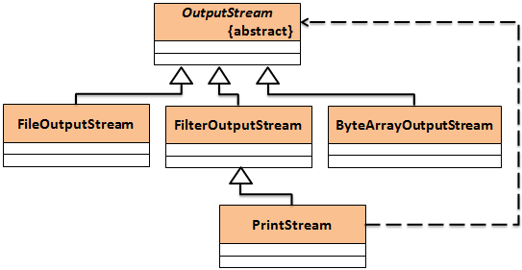
打印流
OutputStream提供了核心的数据输出操作标准，但是为了更方便的实现输出操作，在java.io包中提供有两个数据打印流的操作类：PrintStream（打印字节流）、PrintWriter（打印字符流），以PrintStream类为例，此类的继承结构如图所示。

Slide 6
PrintStream类的常用操作方法
No. | 方法 | 类型 | 描述
1 | public PrintStream(OutputStream out) | 构造 | 通过已有OutputStream确定输出目标
2 | public void print(数据类型 参数名称) | 普通 | 输出各种常见数据类型
3 | public void println(数据类型 参数名称) | 普通 | 输出各种常见数据类型，并追加一个换行

Slide 7
范例：使用PrintStream类实现输出
package com.yootk.demo; import java.io.File; import java.io.FileOutputStream; import java.io.PrintStream; public class TestDemo { public static void main(String[] args) throws Exception { // 此处直接抛出 // 实例化PrintStream类对象，本次利用FileOutputStream类实例化PrintStream类对象 PrintStream pu = new PrintStream(new FileOutputStream(new File("d:" + File.separator + "yootk.txt"))); pu.print("优拓教育："); pu.println("www.yootk.com"); pu.println(1 + 1); pu.println(1.1 + 1.1); pu.close(); } }

Slide 8
PrintStream类的改进
rintStram类在最初设计时主要是为了弥补OutputStream输出类的功能不足，但是从JDK 1.5开始，为PrintStream增加了格式化输出的支持方法：public PrintStream printf(String format, Object... args)。利用这些方法可以使用像C语言那样的数据标记实现内容填充，常见的输出标记为：整数（%d）、字符串（%s）、小数（%m.nf）、字符（%c）。

Slide 9
范例：格式化输出
package com.yootk.demo; import java.io.File; import java.io.FileOutputStream; import java.io.PrintStream; public class TestDemo { public static void main(String[] args) throws Exception { // 此处直接抛出 String name = "李兴华"; int age = 19; double score = 59.95891023456; PrintStream pu = new PrintStream(new FileOutputStream(new File("d:" + File.separator + "yootk.txt"))); pu.printf("姓名：%s，年龄：%d，成绩：%5.2f", name, age, score); pu.close(); } }

Slide 10

免费学习资料扫码下载
官方网站：www.mldn.cn
面授培训：www.mldnjava.cn
在线学习：www.jixianit.com
官方QQ群：498822927

